Slide 1
PREGHIERA
INCONTRO 23/02/2024
Notes:
Autofinanziamento con torte

Slide 2
DA MIHI ANIMAS
https://www.youtube.com/watch?v=HZ1wfyoUudA

Slide 3
Dal Vangelo secondo Giovanni
Io sono la vera vite e il Padre mio è il vignaiolo. Ogni tralcio che in me non porta frutto, lo toglie e ogni tralcio che porta frutto, lo pota perché porti più frutto. Voi siete già mondi, per la parola che vi ho annunziato. Rimanete in me e io in voi. Come il tralcio non può far frutto da se stesso se non rimane nella vite, così anche voi se non rimanete in me. Io sono la vite, voi i tralci. Chi rimane in me e io in lui, fa molto frutto, perché senza di me non potete far nulla.

Slide 4
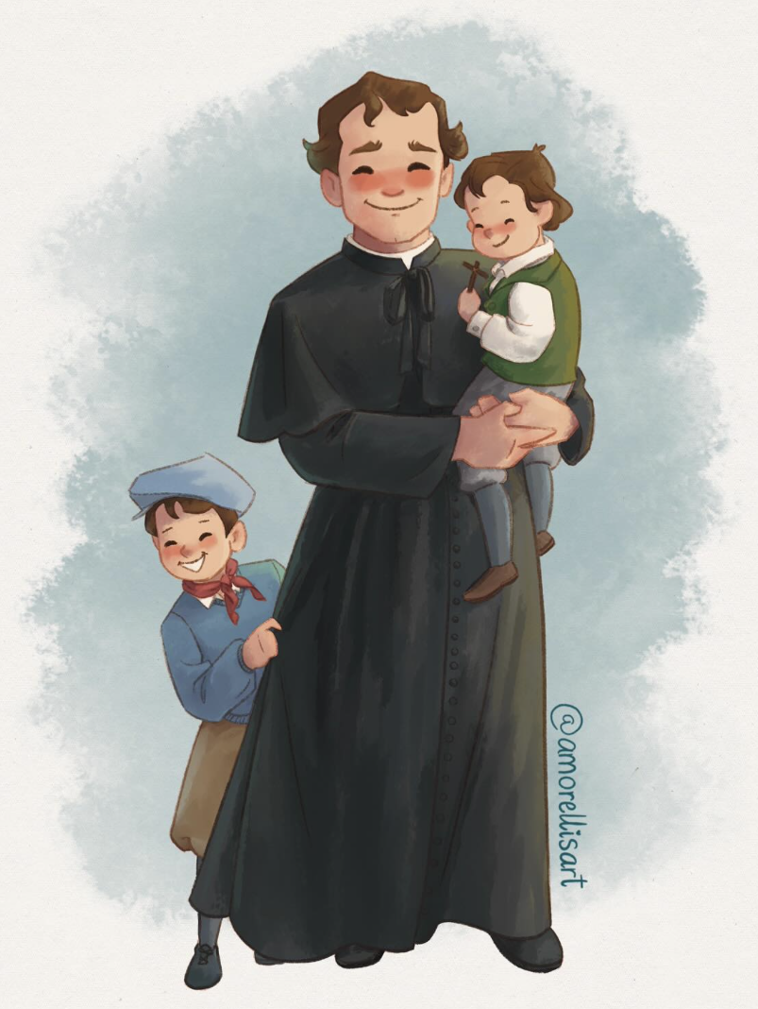
Dalle memorie biografiche di Don Bosco
L’amore di Don Bosco per noi era qualche cosa di singolarmente superiore a qualunque altro affetto: ci avvolgeva tutti e interamente, quasi in un’atmosfera di contentezza e di felicità, da cui erano bandite pene, tristezze, malinconie. Esso ci penetrava corpo e anima in modo tale che noi non pensassimo più nè all’uno nè all’altra: si era sicuri che si pensasse al buon padre e questo pensiero ci rendeva perfettamente felici.
Egli ci attirava a sè per la pienezza dell’amore soprannaturale che gli divampava in cuore, e che con le sue fiamme assorbiva, unificandole, le piccole scintille dello stesso amore suscitate dalla mano di Dio nei nostri cuori.

Slide 5
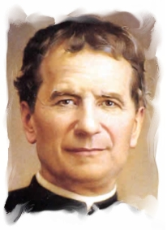
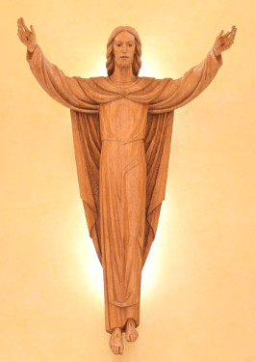
A te, don Bosco, rivolgiamo la nostra preghiera;
Tu sei Padre, Maestro e Amico dei giovani:
guarda le nostre vite, i nostri sogni e le nostre paure,
insegnaci ad alzare lo sguardo al Cielo,
verso Gesù e Maria, affinché accresca in noi la fede.
Fa che camminiamo con i piedi per terra,
a servizio dei giovani più poveri,
amando concretamente ogni persona che incontriamo.
Donaci di gioire ed essere sempre allegri
con una vita senza peccato;
fa che attraversiamo le prove della vita
con la speranza che ha animato la tua opera.
Accendi nel nostro cuore il desiderio della santità
e aiutaci a riconoscere il sogno che Dio ha per noi. Amen

Slide 6
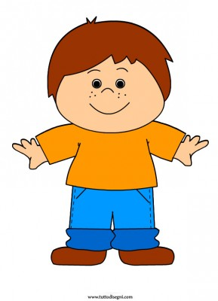
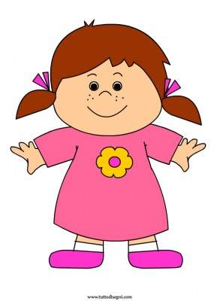
VOGLIO ESSERE COME TE

